Slide 1


Slide 2
Redes com IoT
2-01_ Protocolo IP

Slide 3
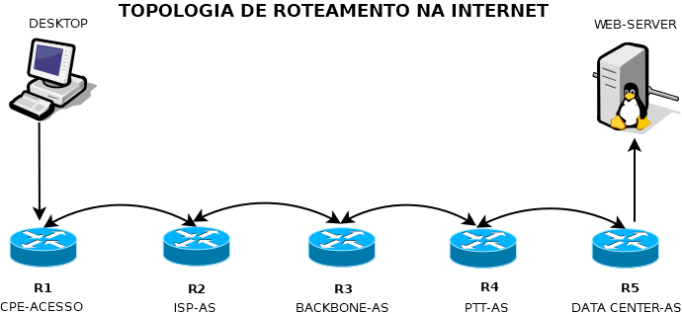
Camada de Rede – Protocolo IP
O Protocolo IP é responsável pela comunicação entre máquinas em uma estrutura de rede TCP/IP. Ele provê a capacidade de comunicação entre cada elemento e componente da rede para permitir o transporte de uma mensagem de uma origem até o destino.

Slide 4
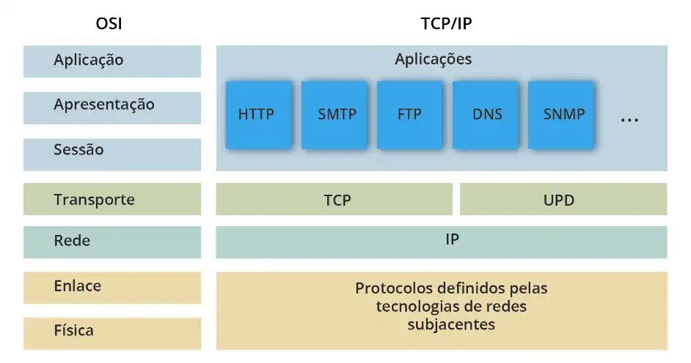
Camada de Rede – Protocolo IP
Fornece serviços para permitir que dispositivos finais troquem dados
IP versão 4 (IPv4) e IP versão 6 (IPv6) são os principais protocolos de comunicação de camada de rede.
A camada de rede executa quatro operações básicas:
Endereça os dispositivos finais
Encapsulamento
Roteamento
Desencapsulamento

Slide 5
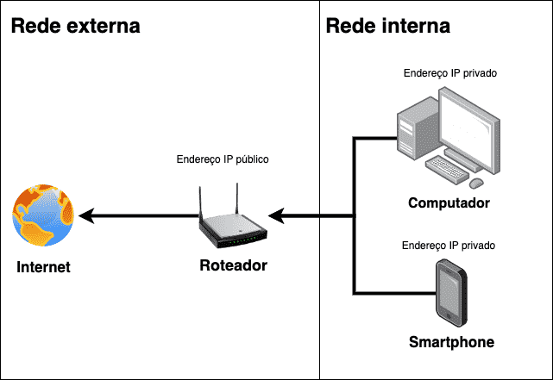
Camada de Rede – Protocolo IP
Em uma rede não pode ter dois ou mais dispositivos com o mesmo endereço IP

Slide 6
Camada de Rede – Protocolo IP
Na arquitetura TCP/IP, os elementos responsáveis por interligar duas ou mais redes distintas são chamados de roteadores. As redes interligadas podem ser tanto redes locais, redes geograficamente distribuídas, redes de longa distância com chaveamento de pacotes ou ligações ponto-a-ponto seriais. Um roteador tem como característica principal a existência de mais de uma interface de rede, cada uma com seu próprio endereço específico.
Um roteador pode ser um equipamento específico ou um computador de uso geral com mais de uma interface de rede.
Por outro lado, um componente da arquitetura TCP/IP que é apenas a origem ou destino de um datagrama IP (não realiza a função de roteamento) é chamado de host.

Slide 7
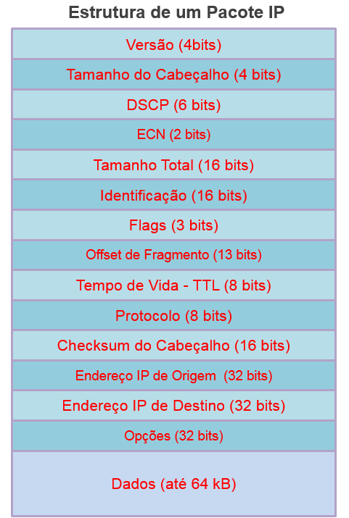
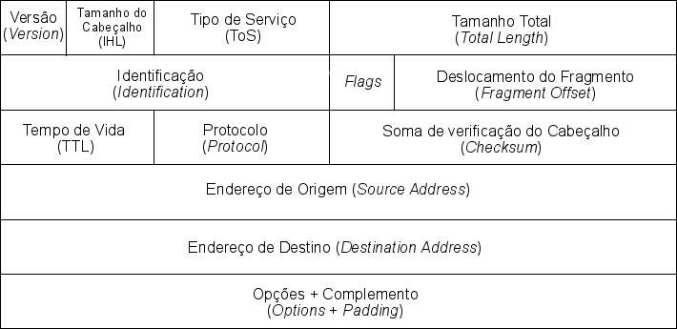
Camada de Rede – Cabeçalho
Notes:
Campos do pacote IP
Versão: Indica a versão do protocolo IP que está sendo usado. Para o protocolo IPv4, o valor 4 é utilizado neste campo.
Tamanho do cabeçalho (IHL, Internet Header Length): Indica o comprimento do cabeçalho do pacote em número de palavras de 32 bits (bits existentes no cabeçalho / 32). Como o campo de opções pode ter tamanho variável, é importante registrar aqui o tamanho do cabeçalho, para que seja possível definir onde ele termina, e onde se inicia o campo de dados. Para um pacote que não usa nenhuma opção, o valor do IHL será de 160 / 32 = 5, sendo que 160 é o somatório de bits que compõem o cabeçalho do pacote.
DSCP: Differentiated Services Code Point. Esse campo originalmente era definido como ToS (Type of Service / Tipo de Serviço). É utilizado por tecnologias que necessitem de streaming de dados em tempo-real, como por exemplo VoIP (Voz sobre IP).
ECN: Explicit Congestion Notification, este campo permite uma notificação fim-a-fim de congestionamento de rede sem descartar pacotes. É um campo de uso opcional.
Tamanho Total: Define o tamanho total do pacote em bytes, incluindo o cabeçalho e o campo de dados.
Identificação: Identifica o Datagrama (pacote) IP por meio de um número de identificação sequencial.
Flags: Usado para controlar a fragmentação dos pacotes. Possui 3 bits, com o seguinte significado (do maior para o menor):
Bit 0: O primeiro bit é sempre 0 (reservado).
Bit 1: DF (Don´t Fragment), quando ativado indica que o datagrama não pode ser fragmentado. Se a fragmentação for requerida na rede e este bit estiver ativado, o pacote será descartado.
Bit 2: MF (More Fragments):Indica o último fragmento: quando o bit for 1, há mais fragmentos depois dele; quando for 0, ele é o último fragmento do conjunto do pacote.
Offset do Fragmento: Determina a ordem dos fragmentos. Especifica o deslocamento relativo de um fragmento em particular em relação ao início do pacote IP original, sem fragmentação. O primeiro fragmento possui offset igual a zero. É medido em blocos de oito bytes.
Tempo de Vida (TTL): Tempo de vida máximo do Datagrama. Impede que um pacote se perca em uma rede (Internet) e entre em loop infinito entre os roteadores. Atualmente seu valor corresponde a saltos de roteadores (hops). Toda vez que um pacote passa por um roteador, o valor desse campo é decrementado (subtrai-se 1). Quando um roteador recebe um pacote cujo TTL é igual a 0, o pacote é descartado, evitando sua permanência infinita na rede.
Protocolo: Indica o protocolo (presente no campo de dados) que pediu o envio do datagrama, através de um código numérico. Os códigos são definidos pela RFC 790.
Checksum do Cabeçalho: Usado para verificação de erros no cabeçalho do datagrama. Quando um pacote chega em um roteador, o roteador calcula o checksum do cabeçalho e compara o valor obtido com o valor armazenado nesse campo. Se os valores não baterem, significa que houve erro durante a transissão dos dados, e o pacote é descartado. Toda vez que um pacote passa por um roteador, um novo checksum deve ser calculado e armazenado neste campo, pois os roteadores alteram o conteúdo do cabeçalho IP ao decrementar o campo de TTL.
Endereço IP de Origem: Endereço IP do remetente do pacote. Esse endereço pode ser alterado por um roteador se for utilizado um serviço de tradução de endereços, como o NAT.
Endereço IP de Destino: Endereço IP do destinatário do pacote. Esse endereço também pode ser alterado por um roteador se for utilizado um serviço de tradução de endereços, como o NAT.
Opções + Pad: Campo opcional. Usado em situações de teste e verificação de erros na rede. As duas funções mais importantes desse campo são traçar a rota de rede que está sendo usada da origem até o destino (traceroute) e marcar o horário com que o datagrama passa por cada roteador da origem até o destino (timestamp)
Dados: São os dados que o datagrama está carregando, com o limite de 64 kB. Os dados não fazem parte do cálculo do checksum do cabeçalho. Os protocolos mais comuns encontrados no campo de dados são o TCP, UDP, ICMP, IGMP e OSPF, entre outros.

Slide 8
Redes com IoT
Endereçamento IPV4

Slide 9
IPv4
Na internet, cada computador conectado à rede tem um endereço IP. Os endereços IP são atribuídos à interface de rede do computador, normalmente, às placas de rede.
O endereçamento IP permite identificar um dispositivo pertencente a uma rede de computadores, esse número é exclusivo na rede onde esse dispositivo está inserido.
O endereço IPv4 são constituídos por 32 bits, divididos em quatro octetos, em outras palavras, quatro seções de 08 bits, separados por pontos que formam o endereço IP na versão 4. Destes quatro octetos uma parte representa a rede enquanto outra representa a quantidade de computadores que podem estar presentes em cada rede.

Slide 10
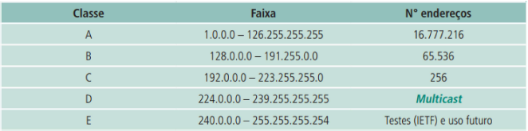
IPv4 – classes
Um número IP pode variar do endereço 0.0.0.0 ao endereço 255.255.255.255, embora exista algumas particularidades tanto na utilização, quanto distribuição dos números IPs nas redes de computadores.
Para organizar o funcionamento inicial das redes de computadores, os endereços Ips foram divididos em classe (A, B, C, D e E), conforme tabela

Slide 11
IPv4 – classes
Classe A: A classe A é usada para redes muito grandes, com muitos hosts. Os endereços IP da classe A têm o primeiro octeto reservado para o endereço de rede, enquanto os outros três octetos são para identificar os hosts. O intervalo de endereços IP de classe A é de 1.0.0.0 a 126.255.255.255.
Classe B: A classe B é usada para redes de tamanho intermediário. O primeiro e o segundo octeto são reservados para identificar a rede, enquanto os dois últimos octetos são para identificar os hosts. O intervalo de endereços IP de classe B é de 128.0.0.0 a 191.255.255.255.

Slide 12
IPv4 – classes
Classe C: A classe C é usada para redes pequenas, como redes domésticas ou de escritório. Os três primeiros octetos são reservados para identificar a rede, enquanto o último octeto é para identificar os hosts. O intervalo de endereços IP de classe C é de 192.0.0.0 a 223.255.255.255.
Classe D: A classe D é reservada para multicast, o que significa que os endereços IP desta classe são usados para enviar dados para vários receptores simultaneamente. O intervalo de endereços IP de classe D é de 224.0.0.0 a 239.255.255.255.
Classe E: A classe E é reservada para fins experimentais e de pesquisa. Os endereços IP nesta classe não são usados em redes públicas ou privadas. O intervalo de endereços IP de classe E é de 240.0.0.0 a 255.255.255.255.

Slide 13
IPv4 – endereço de rede - host
O endereço IPv4 são constituídos por 32 bits, divididos em quatro octetos e representados por números decimais. Desta forma o endereço IP: 11010000 11110101 0011100 10100011 é representado por 208.245.28.63
No endereço IP tem uma parte que indica o endereço da rede e a outra parte o host. Para identificar o endereço da rede é necessário saber a máscara de rede
A máscara de rede, também conhecida como máscara de sub-rede, é usado em conjunto com o endereço IP para definir qual parte de um endereço IP identifica a rede e qual parte identifica os hosts individuais dentro dessa rede.

Slide 14
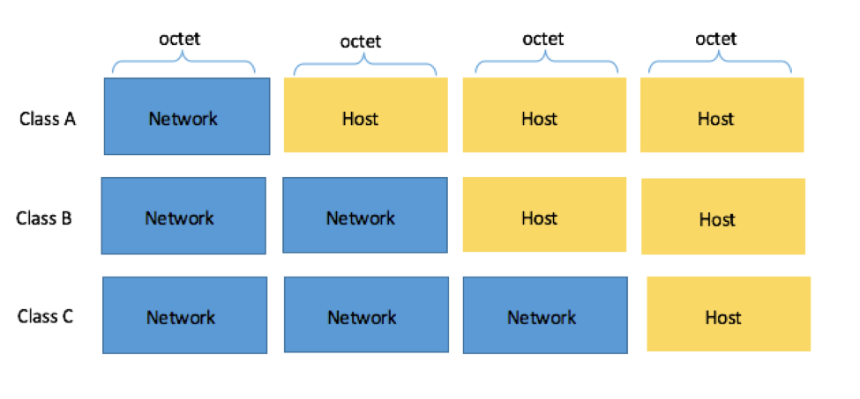
IPv4 – classes – máscara de rede

Slide 15
IPv4 – endereço de rede - host
Classe A possui endereços suficientes para endereçar 128 redes diferentes com até 16.777.216 hosts (estações) cada uma.
Classe B possui endereços suficientes para endereçar 16.284 redes diferentes com até 65.536 hosts cada uma.
Classe C possui endereços suficientes para endereçar 2.097.152 redes diferentes com até 256 hosts cada uma.

Slide 16
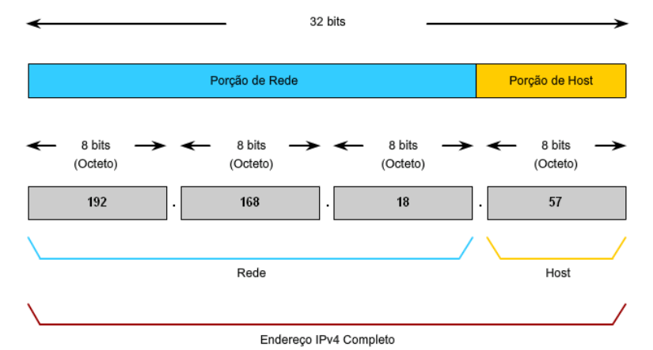
IPv4 – endereço de rede - host

Slide 17
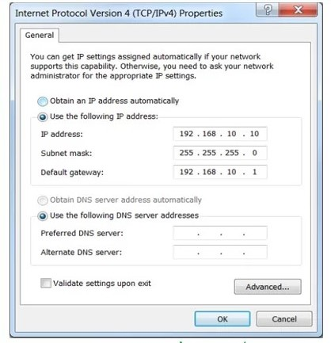
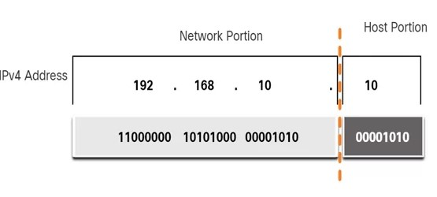

Slide 18
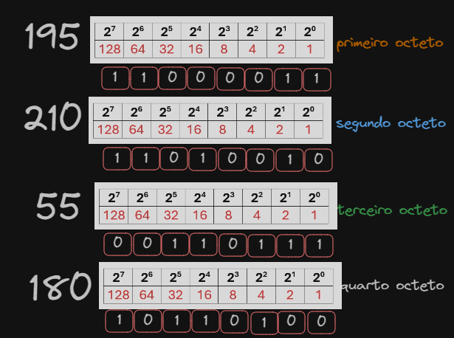

Slide 19
Atividade em aula
IP: 195.210.55.180 – Binário: 11000011. 11010010.00011011.10110100
IP: 210.150.125.9 – Binário:
IP: 199.20.42.189 – Binário:
IP: 194.210.25.250– Binário:
IP: 193.11.16.123 – Binário:

Slide 20
IPv4 – endereços reservados
Endereço de Rede: Identifica a própria rede e não uma interface de rede específica, representado por todos os bits de host com o valor ZERO.
Endereço de Broadcast: Identifica todas as máquinas na rede específica, representado por todos os bits de host com o valor UM. Desta forma, para cada rede A, B ou C, o primeiro endereço e o último são reservados e não podem ser usados por interfaces de rede.

Slide 21
IPv4 – endereços reservados
Endereço de Loopback: Identifica a própria máquina. Serve para enviar uma mensagem para a própria máquina rotear para ela mesma, ficando a mensagem no nível IP, sem ser enviada à rede. Este endereço é 127.0.0.1. Permite a comunicação inter-processos (entre aplicações) situados na mesma máquina.

Slide 22
Outras definições em redes
Endereço de Gateway: é a passagem entre duas redes, é um sistema ou equipamento encarregado de estabelecer a comunicação entre duas redes, esse endereço costuma ter o último número do quarto octeto em UM, exemplo: IP 192.168.10.121 o gateway é 192.168.10.1
Endereço MAC: O MAC ADDRESS (Media Access Control) é o endereço físico e único, que é associado à interface de comunicação utilizada em dispositivos de rede.

Slide 23
IPv4 – Exemplo:
IP: 192.168.18.57 /24
Sub-rede: 255.255.255.0
Endereço de rede: 192.168.18.0
Endereço de broadcast: 192.168.18.255
Endereço gateway: 192.168.18.1
Quantidade de endereços: 253
Binário IP:

Slide 24
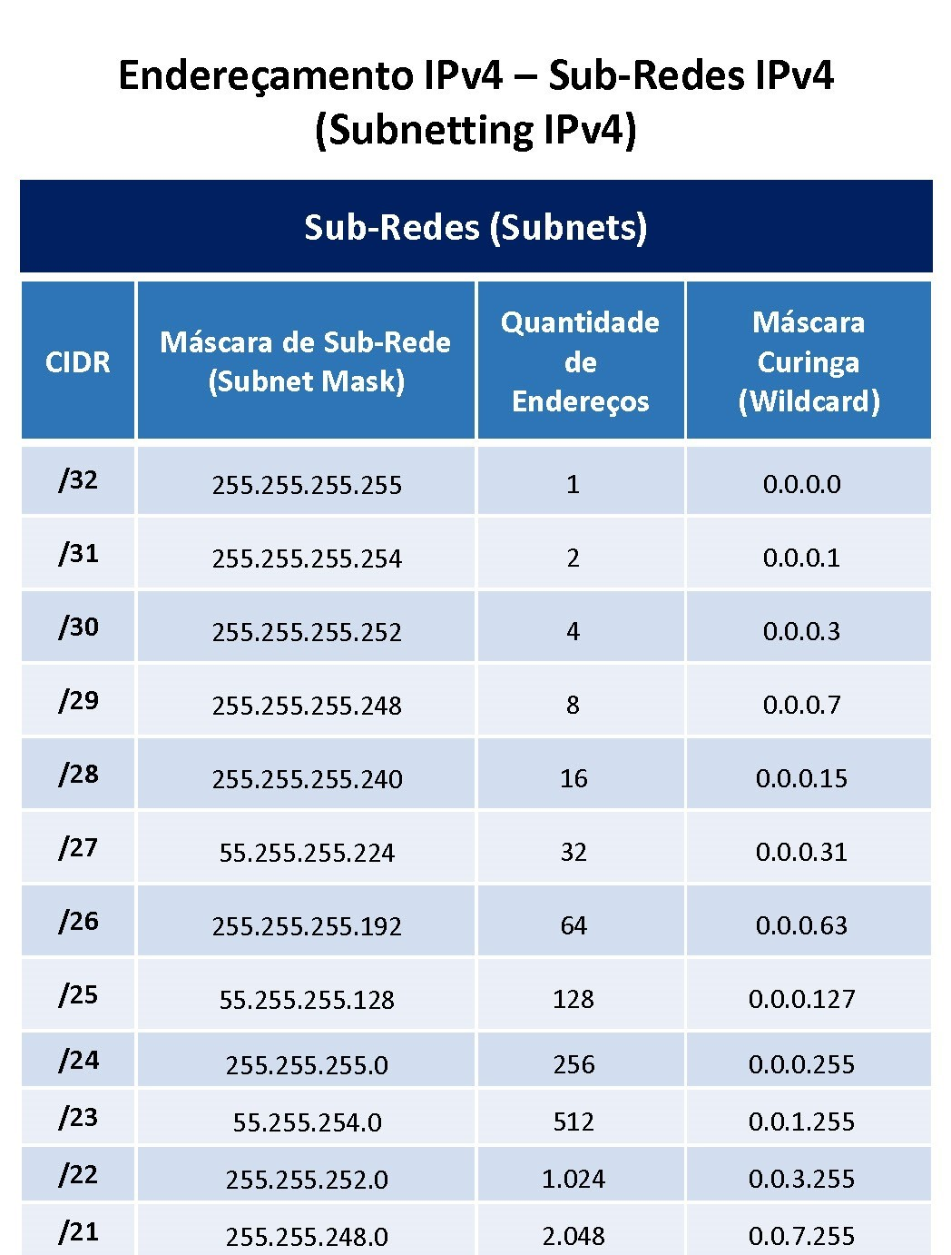
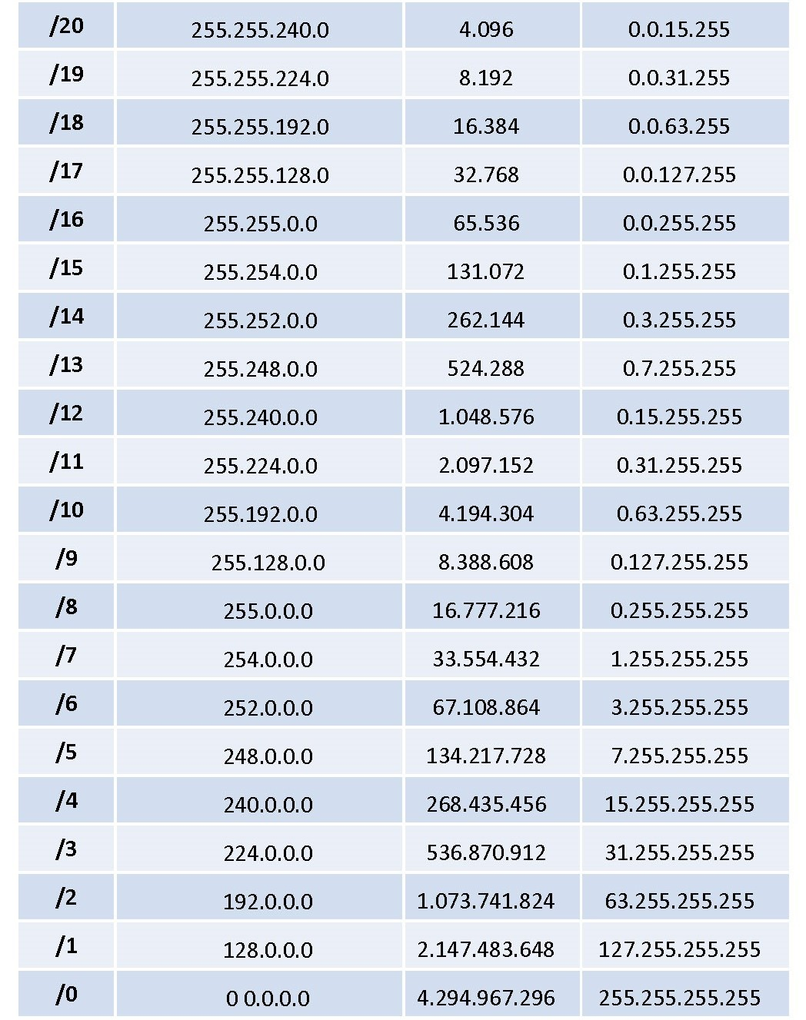

Slide 25
Sub-rede : subdividir
Qual a finalidade de subdividir uma rede??
Gerenciar o trafego da rede;
Melhorar do controle da segurança da rede;
Isolamento de problemas;
Aplicação de políticas de compartilhamento de recursos de rede;

Slide 26
Sub-rede : subdividir
Tenho o endereço de rede 192.168.120.0/24, posso dividir essa rede em três sub-redes?? Caso sim, qual seria as sub-redes??
End. Rede: 192.168.120.0/26 – broadcast: 192.168.120.63
End. Rede: 192.168.120.64/26 – broadcast:192.168.120.127
End. Rede: 192.168.120.128/26 – broadcast:192.168.120.191
End. Rede: 192.168.120.192/26 – broadcast:192.168.120.255

Slide 27
IPv4 – esgotamento de IP
O IPv4 mostrou-se muito robusto, de fácil implantação e interoperabilidade, entretanto, seu projeto original não previa alguns aspectos como: O crescimento exponencial das redes e um possível esgotamento dos endereços IP. O desenvolvimento de um novo protocolo, no entanto, requer tempo e recursos consideráveis. Então, outras soluções tecnológicas, paliativas, foram também adotadas no curto prazo.

Slide 28
IPv4 – esgotamento de IP
Essas novas tecnologias, nomeadas a seguir, permitiram a redução da demanda por novos endereços, e a racionalização na forma como eles eram distribuídos, adiando assim seu esgotamento. Entre as tecnologias relevantes, pode-se citar:
CIDR (Classless Inter Domain Routing) [RFC 1519], Endereços privados [RFC 1918], NAT (Network Address Translation) [RFC 1631] e DHCP (Dynamic Host Configuration Protocol) [RFC 2131].

Slide 29
Redes com IoT
Configurar endereço IP

Slide 30
Conf. Manual IP
Os dispositivos finais na rede precisam de um endereço IP para se comunicar com outros dispositivos na rede.
As informações do endereço IPv4 podem ser inseridas nos dispositivos finais ou automaticamente usando o DHCP (Dynamic Host Configuration Protocol).
Para configurar manualmente um endereço IPv4 em um host do Windows, abra o Painel de controle > Central de Rede e Compartilhamento > Alterar as configurações do adaptador e escolha o adaptador. Clique com o botão direito e selecione Propriedades para exibir as Propriedades da Conexão Local
Depois, Clique em Propriedades para abrir a janela de Propriedades do Protocolo IP Versão 4 (TCP/IPv4). Em seguida, configure o endereço IPv4 e as informações da máscara de sub-rede e o gateway padrão.
Observação: as opções de endereçamento e configuração IPv6 são semelhantes ao IPv4.

Slide 31
Conf. Automático IP
O DHCP habilita a configuração automática de endereço IPv4 para todos os dispositivos finais com o DHCP ativo.
Os dispositivos finais são normalmente por padrão usando o DHCP para configuração automática de endereço IPv4.
Para configurar manualmente um endereço IPv4 em um host do Windows, abra o Painel de controle > Central de Rede e Compartilhamento > Alterar as configurações do adaptador e escolha o adaptador. Clique com o botão direito e selecione Propriedades para exibir as Propriedades da Conexão Local
Em seguida, clique em Preferências para abrir a janela Propriedades da Internet Protocol Versão 4 (TCP / IPv4) e selecione Obter um endereço IP automaticamente e Obter automaticamente o endereço do servidor DNS.
Observação: o IPv6 usa DHCPv6 e SLAAC (Stateless Address Autoconfiguration) para alocação de endereços dinâmicos.

Slide 32

www.sp.senai.br

